Slide 1



IMemoryOwner<T>
MemoryPool<T> революция доступа к данным pt.2
Сидристый Станислав

Slide 2



Стеки:
WEB/WPF/WinForms/… стеки
C/C++, C++/CLI когда необходимо
EPAM Systems
Книга: https://github.com/sidristij/dotnetbook
Связь:
@sidristij
skype: stanislav.sidristy
sunex.development@gmail.com
2

Slide 3
О чём поговорим
Span<T>
Инструмент для работы с содержимым как на чтение так и на запись
Memory<T>
Средство хранения унифицированного указателя в полях классов
IMemoryOwner<T>
Осуществляет управление указателем. Например, ручной подсчет ссылок из unsafe
либо «освобождение» полученной из MemoryPool памяти путем возврата обратно в пул
MemoryPool<T>
Осуществляет пулинг IMemoryOwner<T>

Slide 4
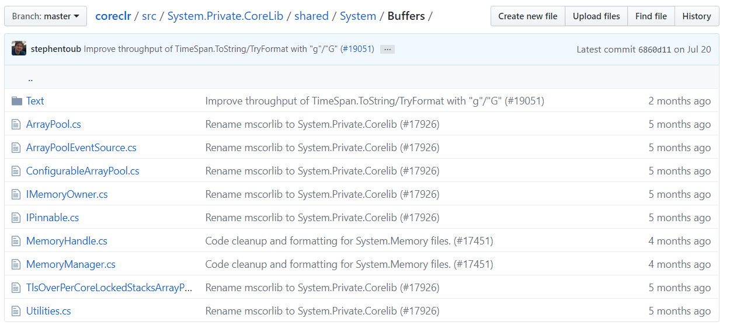
4

Slide 5
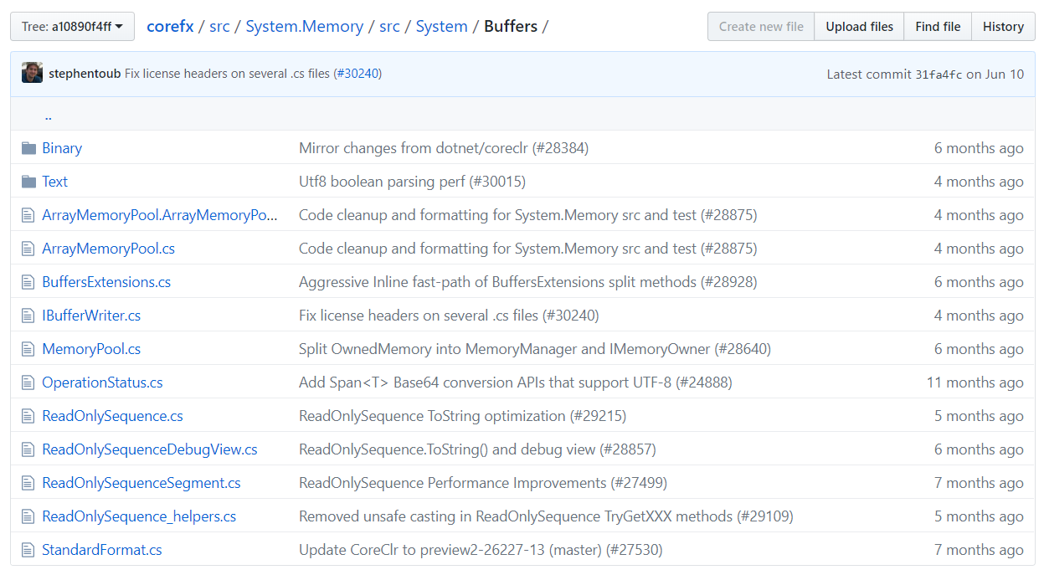
5

Slide 6
public interface IMemoryOwner<T> : IDisposable
{
/// <summary>
/// Returns a Memory<T>
/// </summary>
Memory<T> Memory { get; }
}
6

Slide 7
Если необходимо разделение на владельца и клиента указателя:
Memory – клиент
IMemoryOwner - владелец
public class CollectionStore
{
public CollectionStore(IMemoryOwner<int> owner)
{
_owner = owner;
}
private void WriteData(int data)
{
_owner.Memory.Span[index] = data;
}
}
7

Slide 8
public interface IPinnable
{
MemoryHandle Pin(int elementIndex);
void Unpin();
}
8

Slide 9
Если необходимо разделение на владельца и клиента указателя:
Memory – клиент
IMemoryOwner – владелец
Если буфер необходимо передать в неуправляемый код:
Pin() -> MemoryHandle – фиксирует буфер в памяти
Unpin() или handle.Dispose() – отменият фиксирование
fixed (byte* ptr = &MemoryMarshal.GetReference(source))
{
UnsafeApi.CallSomeMethod(ptr);
}
using(var handle = pinnable.Pin(index))
{
UnsafeApi.CallSomeMethod(handle.Pointer);
}
9

Slide 10
public abstract class MemoryManager<T> : IMemoryOwner<T>, IPinnable
{
public virtual Memory<T> Memory => new Memory<T>(this, GetSpan().Length);
public abstract Span<T> GetSpan();
public abstract MemoryHandle Pin(int elementIndex = 0);
public abstract void Unpin();
protected Memory<T> CreateMemory(int length) => new Memory<T>(this, length);
protected Memory<T> CreateMemory(int start, int length) => new Memory<T>(this, start, length);
void IDisposable.Dispose()
{
Dispose(disposing: true);
GC.SuppressFinalize(this);
}
protected abstract void Dispose(bool disposing);
}
10

Slide 11
var something = new Something(“Hello!“.AsSpan());
var manager = something.GetMemoryManager();
using(var handle = manager.Pin())
{
UnsafeApi.CallSomeMethod(handle.Pointer);
}
11

Slide 12
var something = new Something(new Span(new char[100]));
var manager = something.GetMemoryManager();
using(var handle = manager.Pin())
{
UnsafeApi.CallSomeMethod(handle.Pointer);
}
12

Slide 13
var something = new Something(new Span(pointer, 100));
var manager = something.GetMemoryManager();
using(var handle = manager.Pin())
{
UnsafeApi.CallSomeMethod(handle.Pointer);
}
13

Slide 14
var something = new Something(new Span(pointer, 100));
var manager = something.GetMemoryManager();
using(var handle = manager.Pin()) <-- ничего не сделает
{
UnsafeApi.CallSomeMethod(handle.Pointer);
}
14

Slide 15
T[]
T *
Memory<T>
Span<T>
Алгоритм
string
15

Slide 16
T[]
T *
IMemoryOwner <T>
Memory<T>
Span<T>
Алгоритм
string
16

Slide 17
public abstract class MemoryPool<T> : IDisposable
{
private static readonly MemoryPool<T> s_shared = new ArrayMemoryPool<T>();
public static MemoryPool<T> Shared => s_shared;
public abstract IMemoryOwner<T> Rent(int minBufferSize = -1);
public abstract int MaxBufferSize { get; }
public void Dispose();
}
17

Slide 18
public abstract class MemoryPool<T> : IDisposable
{
private static readonly MemoryPool<T> s_shared = new ArrayMemoryPool<T>();
public static MemoryPool<T> Shared => s_shared;
public abstract IMemoryOwner<T> Rent(int minBufferSize = -1);
public abstract int MaxBufferSize { get; }
public void Dispose();
}
18

Slide 19
public abstract class MemoryPool<T> : IDisposable
{
private static readonly MemoryPool<T> s_shared = new ArrayMemoryPool<T>();
public static MemoryPool<T> Shared => s_shared;
public abstract IMemoryOwner<T> Rent(int minBufferSize = -1);
public abstract int MaxBufferSize { get; }
public void Dispose();
}
IDisposable
19

Slide 20
T *
T[]
string
MemoryPool<T>
IMemoryOwner <T>
Memory<T>
Span<T>
Алгоритм
20

Slide 21
T *
T[]
string
MemoryPool<T>
IMemoryOwner <T>
Memory<T>
Span<T>
Алгоритм
21

Slide 22
T *
T[]
string
MemoryPool<T>
IMemoryOwner <T>
Memory<T>
Span<T>
Алгоритм
22

Slide 23
T *
T[]
string
MemoryPool<T>
IMemoryOwner <T>
Memory<T>
Span<T>
Алгоритм
23

Slide 24
Примеры

Slide 25
NativeMemoryManager

Slide 26
internal sealed class NativeMemoryManager : MemoryManager<byte>
{
public NativeMemoryManager(int length)
{
_length = length;
_ptr = Marshal.AllocHGlobal(length);
}
public bool IsRetained { get; }
public override Memory<byte> Memory => CreateMemory(_length);
public override unsafe Span<byte> GetSpan() => new Span<byte>((void*)_ptr, _length);
// ...
}

Slide 27
internal sealed class NativeMemoryManager : MemoryManager<byte>
{
// ...
public override unsafe MemoryHandle Pin(int elementIndex = 0)
{
_retainedCount++;
void* pointer = (void*)((byte*)_ptr + elementIndex); // T = byte
return new MemoryHandle(pointer, default, this);
}
public override void Unpin()
{
lock (this)
{
if (_retainedCount > 0)
{
_retainedCount--;
if (_retainedCount == 0)
{
if (_disposed)
{
Marshal.FreeHGlobal(_ptr);
_ptr = IntPtr.Zero;
}
}
}
}
}
// ...
}

Slide 28
internal sealed class NativeMemoryManager : MemoryManager<byte>
{
// ...
protected override void Dispose(bool disposing)
{
lock (this)
{
_disposed = true;
if (_retainedCount == 0)
{
Marshal.FreeHGlobal(_ptr);
_ptr = IntPtr.Zero;
}
}
}
}

Slide 29
Выводы
Тип данных `Span` - работчая лошадка, не для хранения в полях классов
Если необходимо хранить, необходимо использовать Memory<T> или ReadOnlyMemory<T>
MemoryManager<T> - это владелец буфера данных
Если Memory (MemoryManager, MemoryPool) построен вокруг неуправляемого участка памяти, Pin() ничего не сделает
Каждый из типов имеет публичные конструкторы
Если подразумевается, что вам необходимо работать с `unsafe` кодом, стоит использовать тип Memory
Если же вы имеете некий трафик буферов, стоит воспользоваться типом MemoryPool

Slide 30
QA
30

